Slide 1
Сказочный персонаж – сова
Презентация для печати наглядности.

Slide 4
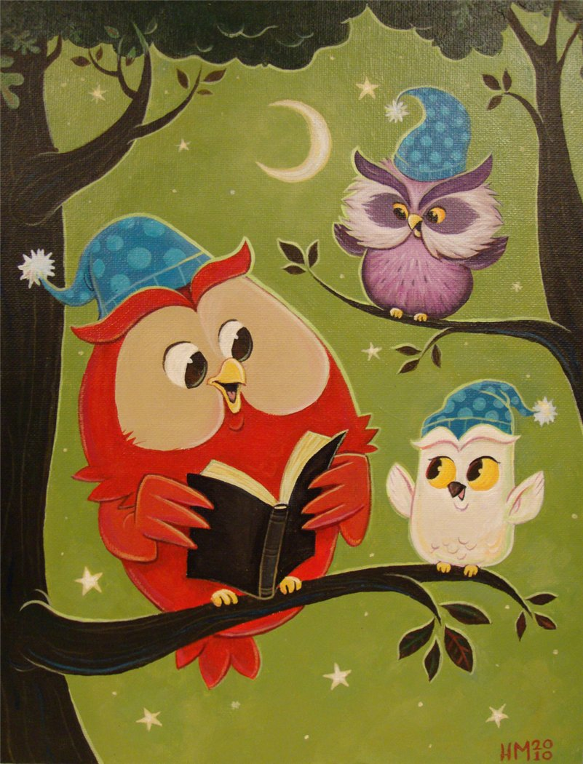

Slide 6
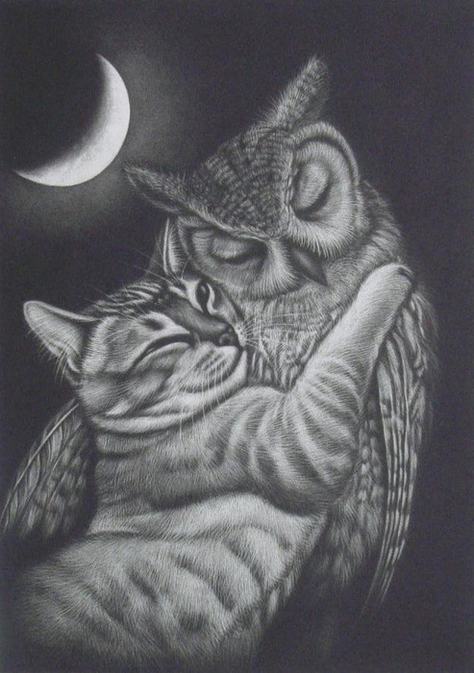
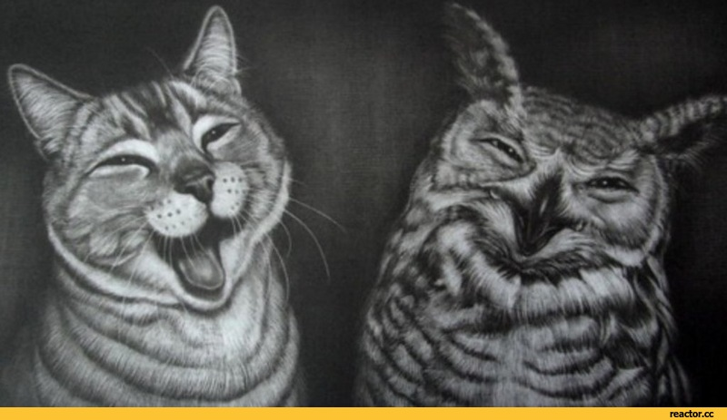

Slide 8
